Slide 1
بسم الله الرحمن الرحيم
اللهم علمنا ما ينفعنا وانفعنا بما علمتنا وزدنا علمًا

Slide 2
إشراقة

Slide 3
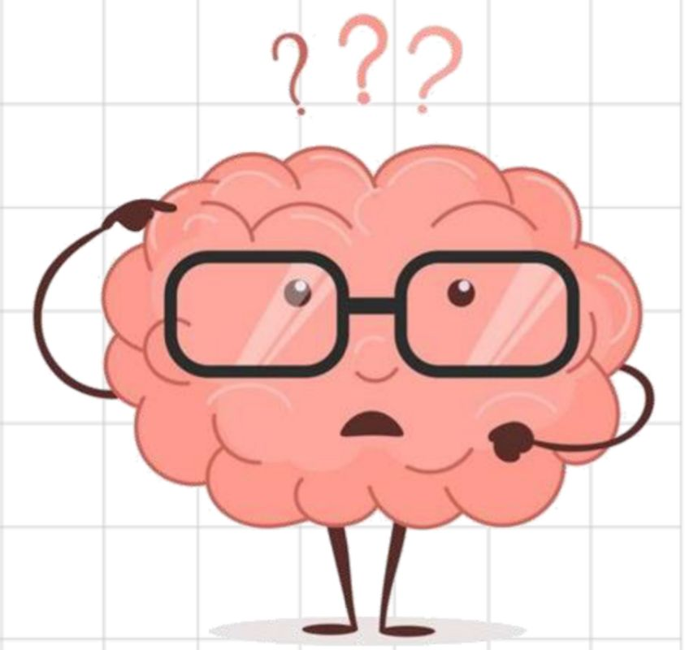
تحصيلي
حددي مجموعة الاعداد التي ينتمي لها العدد (-12)
W
Z,I
Z,Q,R

Slide 4
طالبتي الذكية
فكي الشفرة التالية للتوصل الى عنوان الوحدة القادمة..
الاعداد المركبة
التعلم بالاكتشاف
/@/{@~@
0#>”!~@

Slide 5
استراتيجية العصف الذهني

Slide 6
استراتيجية العصف الذهني

Slide 7
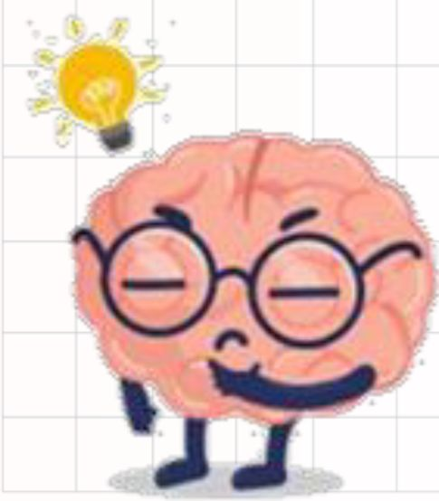
استراتيجية العصف الذهني
مثال1

Slide 8
إستراتيجية الدقيقتين
تحقق من فهمك:

Slide 9
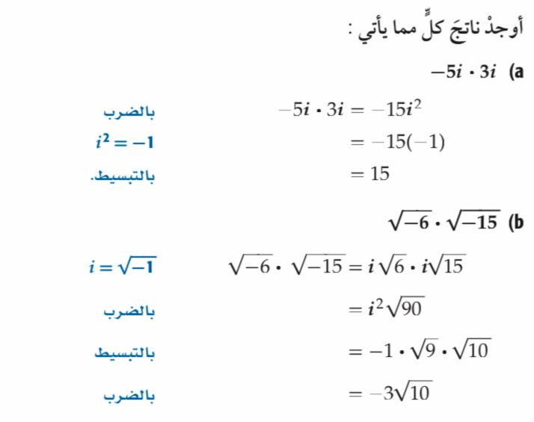
استراتيجية العصف الذهني
مثال2

Slide 10
إستراتيجية الدقيقتين
تحقق من فهمك:

Slide 11
استراتيجية العصف الذهني
مثال3

Slide 12
إستراتيجية الدقيقتين
تحقق من فهمك:

Slide 13
استراتيجية العصف الذهني

Slide 14
استراتيجية العصف الذهني

Slide 15
استراتيجية العصف الذهني
مثال4

Slide 16
إستراتيجية الدقيقتين
تحقق من فهمك:

Slide 17
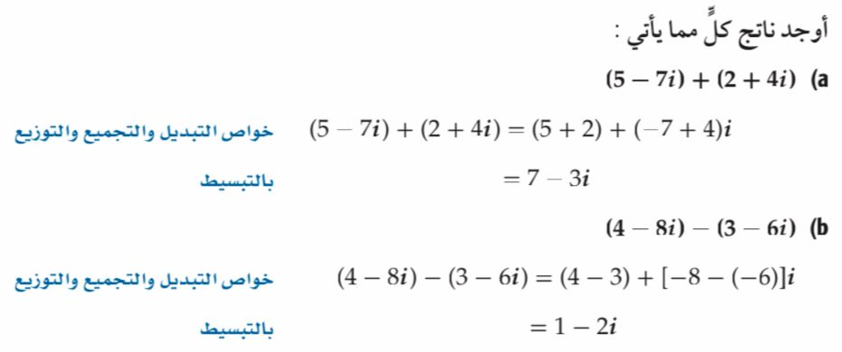
استراتيجية العصف الذهني
مثال5

Slide 18
إستراتيجية الدقيقتين
تحقق من فهمك:

Slide 19
استراتيجية العصف الذهني
مثال6

Slide 20
إستراتيجية الدقيقتين
تحقق من فهمك:

Slide 21
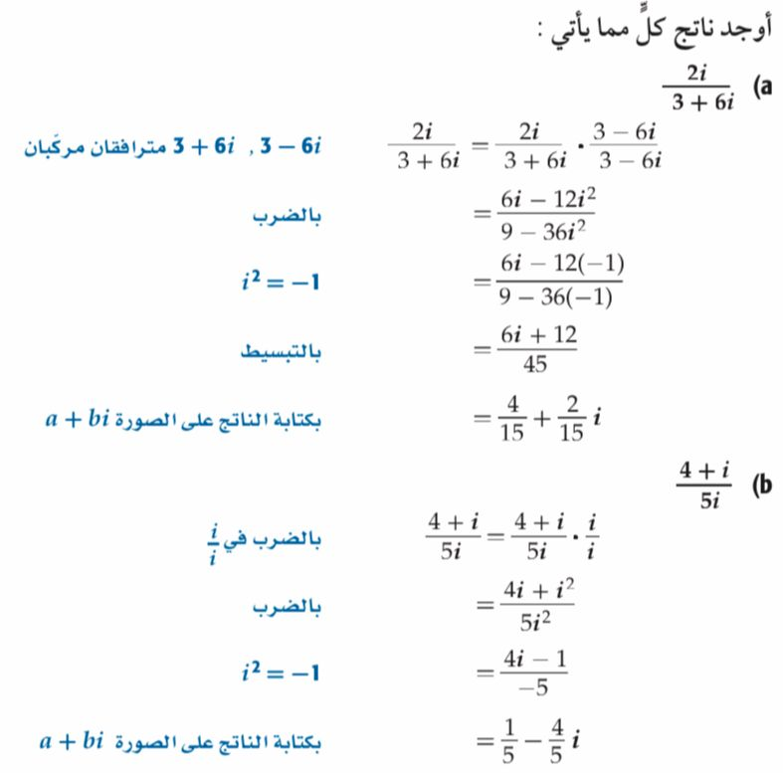
استراتيجية العصف الذهني
مثال7

Slide 22
إستراتيجية الدقيقتين
تحقق من فهمك:

Slide 23
إستراتيجية الدقيقتين
مهارات تفكير عليا

Slide 24
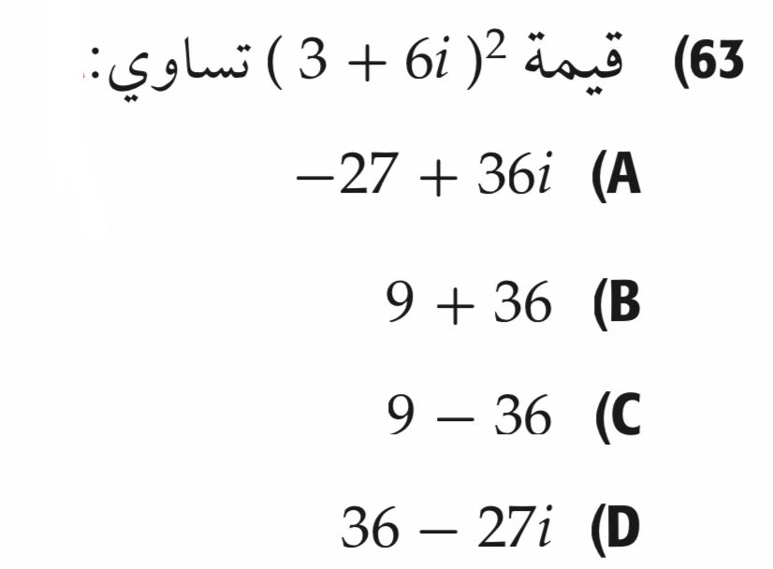
إستراتيجية الدقيقتين
تدرب على اختبار

Slide 25
إستراتيجية شريط الذكريات

Slide 26
انتهى الدرس
نلتقي غدًا بإذن الله

